Slide 1


Trường THCS ĐỒNG QUANG
`
Chµo mõng c¸c thÇy , c« gi¸o
Giáo viên : Đỗ Thị Thuỳ Dung

Slide 2





KHỞI ĐỘNG
Hãy chia sẻ cảm nhận về một âm thanh hoặc một bản nhạc từng khiến em xúc động

Slide 3
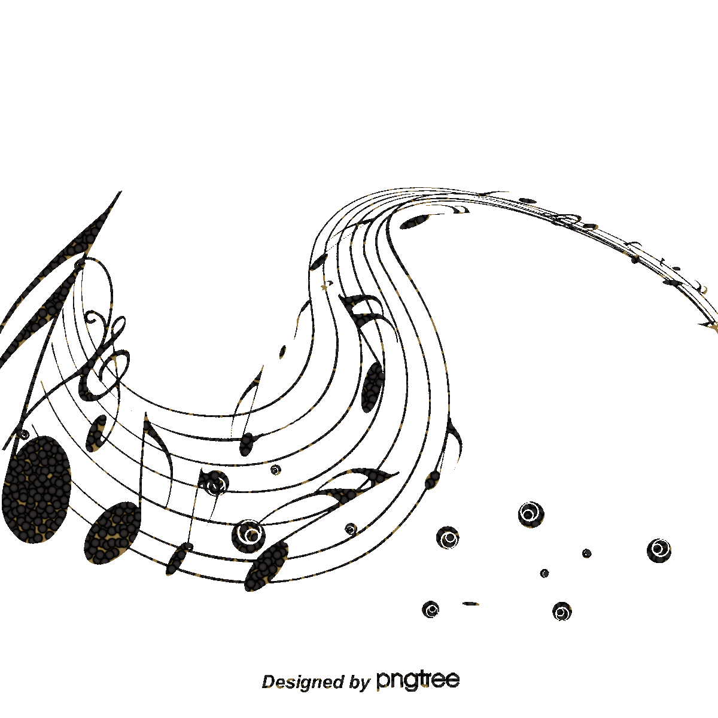


Bài 2:
Những cung bậc tâm trạng
Tiết 18,19
Tiếng
đàn mưa
Bích Khê
Notes:
. Các em có thể thấy, mỗi âm thanh tự nhiên mang đến cho chúng ta những cảm nhận khác nhau. Âm thanh của mưa chẳng hạn, có thể gợi lên trong lòng ta những cảm xúc bình yên, lắng đọng, và đôi khi là một chút hoài niệm. Mỗi cá nhân đều có những nỗi niềm riêng (nỗi niềm đó có thể được gợi ra từ một âm thanh hoặc một bản nhạc nào đó mà ta nghe thấy), và cuộc sống trở nên nhân văn hơn khi chúng ta biết cảm thông, chia sẻ trước những nỗi niềm riêng ấy. Và chúng ta sẽ cùng tìm hiểu nỗi niềm ấy qua sáng tác của nhà thơ Bích Khê với tác phẩm “Tiếng đàn mưa”.

Slide 4
MỤC TIÊU BÀI HỌC
Nhận biết và phân tích được một số yếu tố về thi luật của thơ song thất lục bát được thể hiện trong bài thơ Tiếng đàn mưa như: vần, nhịp, số chữ, số dòng trong một khổ thơ; sự khác biệt so với thơ lục bát.
- Nhận biết và phân tích được tình cảm, cảm xúc, cảm hứng chủ đạo của người viết thể hiện qua VB.
- Nhận biết và phân tích được mối quan hệ giữa nội dung và hình thức của VB văn học.

Slide 5
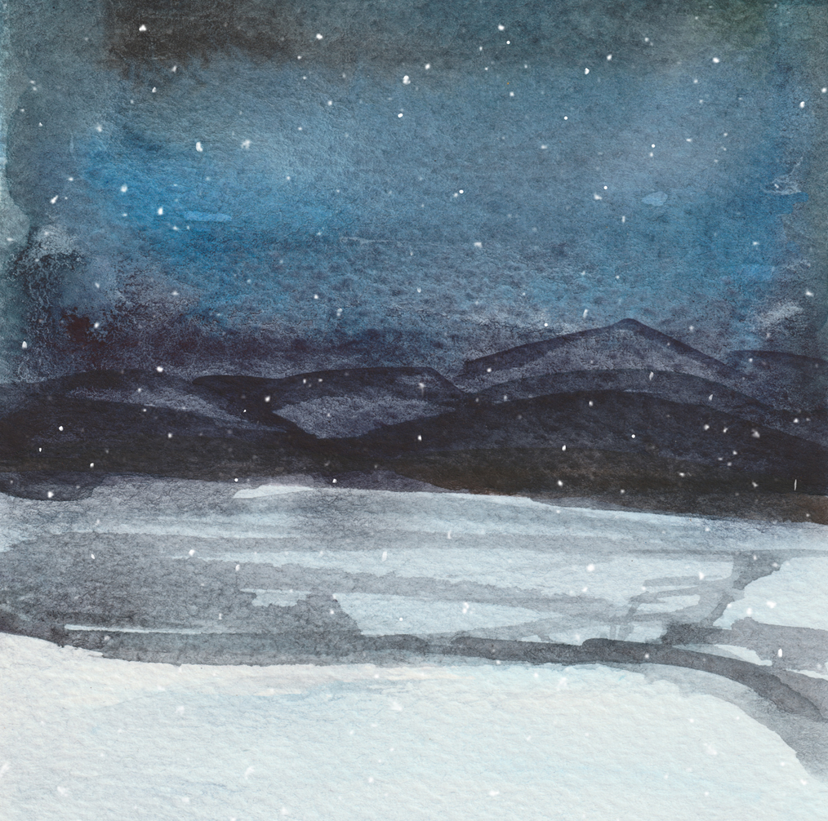
I.
Đọc - tìm hiểu chung

Slide 6


1. Đọc - chú thích
a. Đọc
Đọc to, rõ ràng, nhẹ nhàng, chậm rãi, giọng ngân dài hơn những câu tả cảnh mưa rơi
- Chú ý sử dụng các chiến lược đọc trong các thẻ chỉ dẫn: hình dung, theo dõi, suy luận

Slide 7



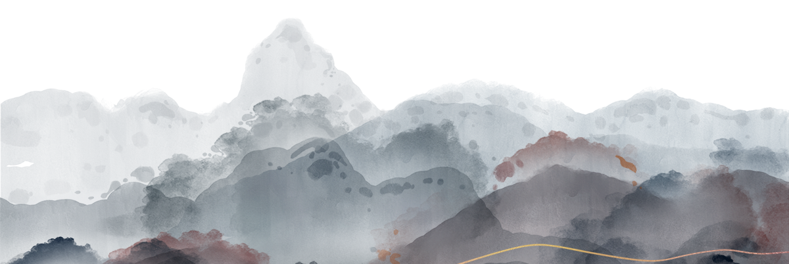
Đầm mưa xuống, nẻo đồi mưa xuống.
Bóng dương tà…rụng bóng tà dương;
Hoa xuân rơi với bóng dương.
Mưa trong ý khách mưa cùng nước non.
Rơi hoa hết mưa còn rả rích,
Càng mưa rơi càng tịch bóng dương
Bóng dương với khách tha hương
Mưa trong ý khách muôn hàng lệ rơi.
(Thơ Bích Khê, NXB Tổng hợp Đồng Nai, Đồng Nai, 2006, tr.137 – 138)
Mưa hoa rụng, mưa hoa xuân rụng.
Mưa xuống lầu, mưa xuống thềm lan;
Mưa rơi ngoài nẻo dặm ngàn,
Nước non rả rích giọng đàn mưa xuân.
Lầu mưa xuống, thềm lan mưa xuống,
Cùng nước non mưa rụng hoa xuân.
Mưa rơi ngoài nội trên ngàn,
Nghe trong ý khách giọt đàn mưa rơi.

Slide 8
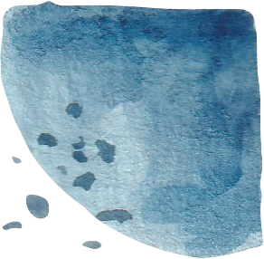



1. Đọc - chú thích
b. Chú thích
- Thềm lan: thềm hoa lan, thềm nhà
- Bóng dương tà, bóng tà dương: bóng mặt trời lúc sắp lặn hẳn
- Nội: cánh đồng

Slide 9
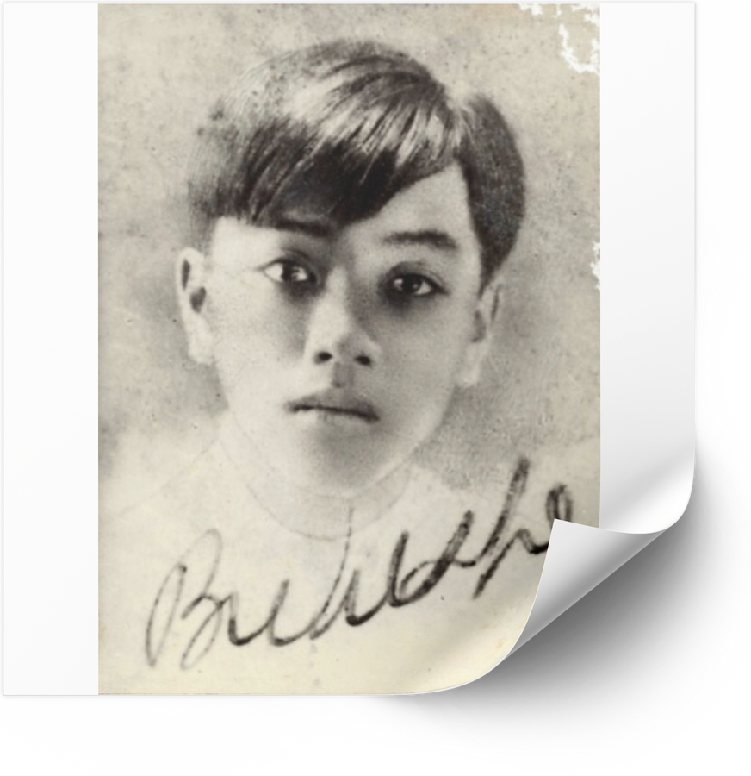
2. Tìm hiểu chung
a. Tác giả
- Bích Khê (1916 - 1946) quê Quảng Ngãi.
- Sáng tác các thể loại như thơ (thơ Đường luật, thơ tự do), tự truyện,…
- Được đánh giá cao với những bài thơ táo bạo, giàu tính nhạc.
- Là nhà thơ có nhiều tìm tòi, cách tân trong phong trào Thơ mới (1932-1945).
- Một số tập thơ của ông: Tinh huyết (1939), Mấy dòng thơ cũ (1988), Tinh hoa (1997),…

Slide 10


2. Tìm hiểu chung
b. Tác phẩm
Xuất xứ
Tập thơ Tinh hoa (tập hợp các sáng tác của Bích Khê từ năm 1938 đến năm 1944)
Hoàn cảnh sáng tác
Đất nước đang nằm dưới ách thống trị của TD Pháp
Thể thơ
Song thất lục bát
Notes:
Tác phẩm: ra đời vào lúc đất nước ta vẫn nằm dưới ách thống trị của thực dân Pháp. → lí giải tâm sự của nhân vật “khách tha hương” trong bài thơ nói riêng, nội dung tư tưởng của tác phẩm nói chung.

Slide 11


2. Tìm hiểu chung
b. Tác phẩm
Bố cục
- Phần 1 (ba khổ thơ đầu): Cảnh hoa rụng cùng mưa (Cảnh mưa rơi)
- Phần 2 (khổ thơ cuối): Lệ rơi cùng mưa (Tâm trạng của khách tha hương)
Notes:
Bố cục của bài thơ gồm mấy phần? Nêu nội dung chính của từng phần.

Slide 12
II.
Khám phá văn bản

Slide 13
Cách đọc hiểu thơ song thất lục bát
Xác định và phân tích một số yếu tố về thi luật như vần, nhịp, số chữ, số dòng trong một khổ thơ
01
Xác định và phân tích tình cảm, cảm xúc, cảm hứng chủ đạo của người viết thể hiện qua VB
02
03
Chỉ ra những nét đặc sắc trong nghệ thuật của tác phẩm, tìm chủ đề VB, ....

Slide 14

1. Đặc điểm của thể thơ song thất lục bát thể hiện trong bài thơ
Notes:
Làm việc nhóm: Chỉ ra những đặc điểm của thể thơ song thất lục bát thể hiện trong bài thơ “Tiếng đàn mưa”

Slide 15

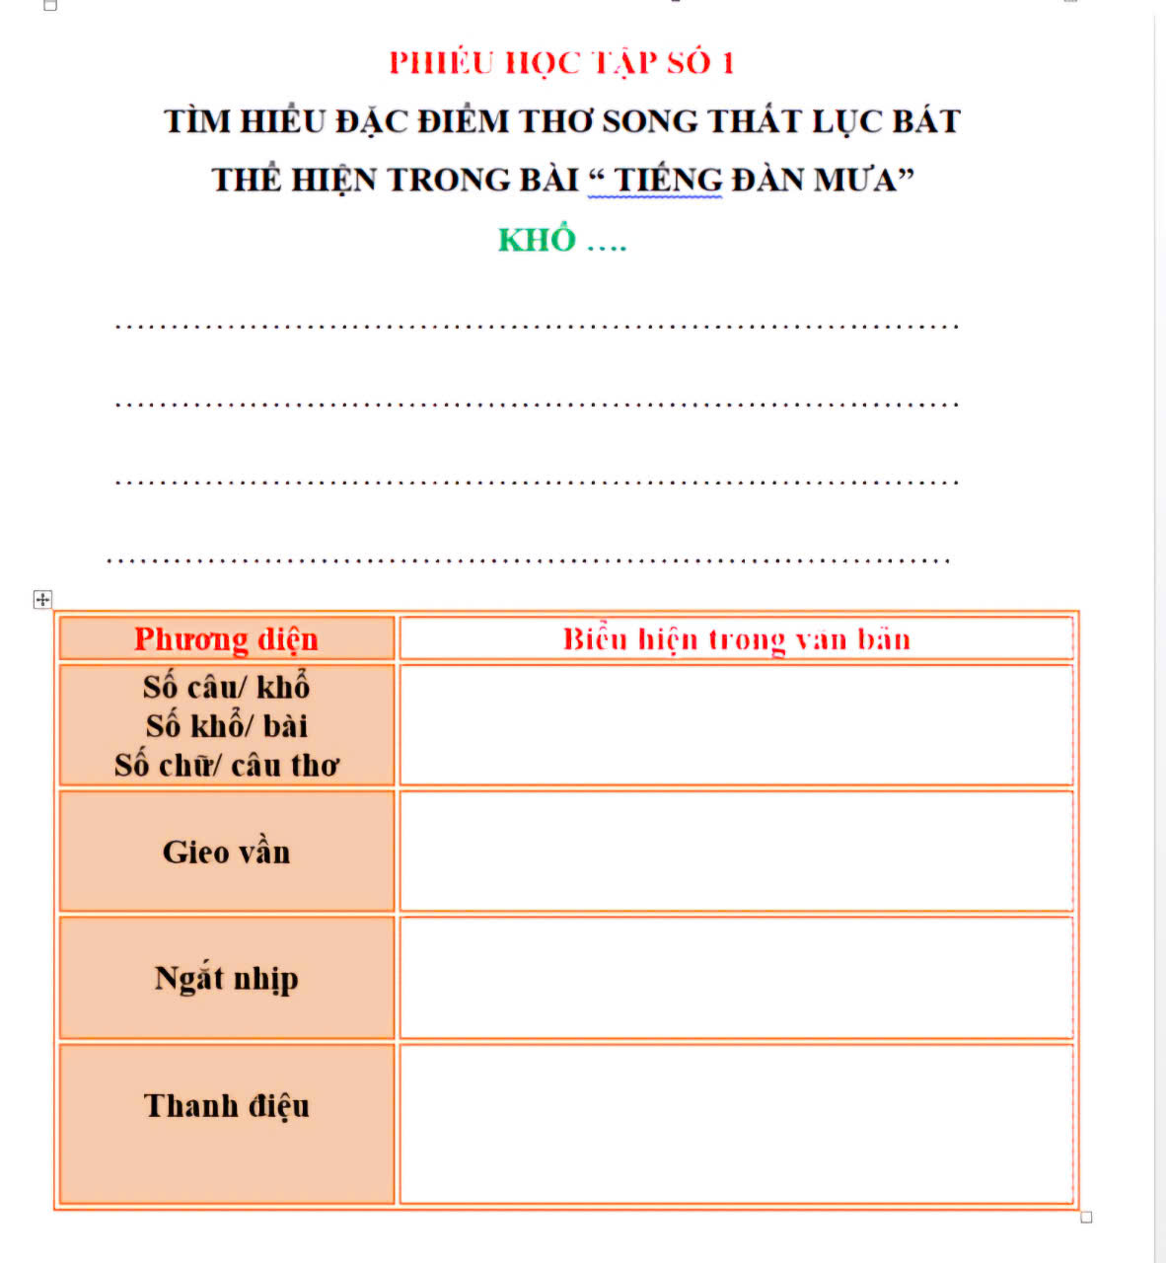

BÀI TẬP DỰ ÁN
Nhóm 1: Khổ 1
Nhóm 2: Khổ 2
Nhóm 3: Khổ 3
Nhóm 4: Khổ 4

Slide 16
Ngắt nhịp lẻ trước, chẵn sau: 3/4 ở cặp song thất; 2/4 ở cặp lục và 4/4 ở câu bát
Mưa hoa rụng, mưa hoa xuân rụng.
Mưa xuống lầu, mưa xuống thềm lan;
Mưa rơi ngoài nẻo dặm ngàn,
Nước non rả rích giọng đàn mưa xuân.
/
Song thất
B
T
/
Vần chân
Vần lưng
B
T
B
/
Lục bát
B
T
B
/
B
T
B
B

Slide 17
1/ Đặc điểm của thể thơ song thất lục bát thể hiện trong bài thơ
Số dòng, tiếng
Gieo vần
Ngắt nhịp
Thanh điệu
+ Vần chân (lan - ngàn; dương - hương)
+ Vần lưng (ngàn – đàn ; rích – tịch)
Ngắt nhịp lẻ trước, chẵn sau (Nhịp 3/4 ở 2 câu thất – Nhịp 2/4 ở câu lục – Nhịp 4/4 ở câu bát)
Tuân thủ nguyên tắc thường thấy của thể song thất lục bát ( thanh B- T )
4 khổ, mỗi khổ gồm: song thất lục bát (2 câu 7 tiếng) lục bát ( 1 câu 6 tiếng ,1 câu 8 tiếng)

Slide 18
2. Cảnh mưa rơi và tâm trạng của khách tha hương

Slide 19
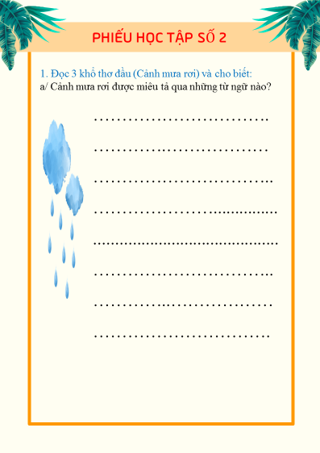
Làm việc nhóm
Hoàn thiện phiếu học tập
Chia sẻ phiếu với cả lớp

Slide 20
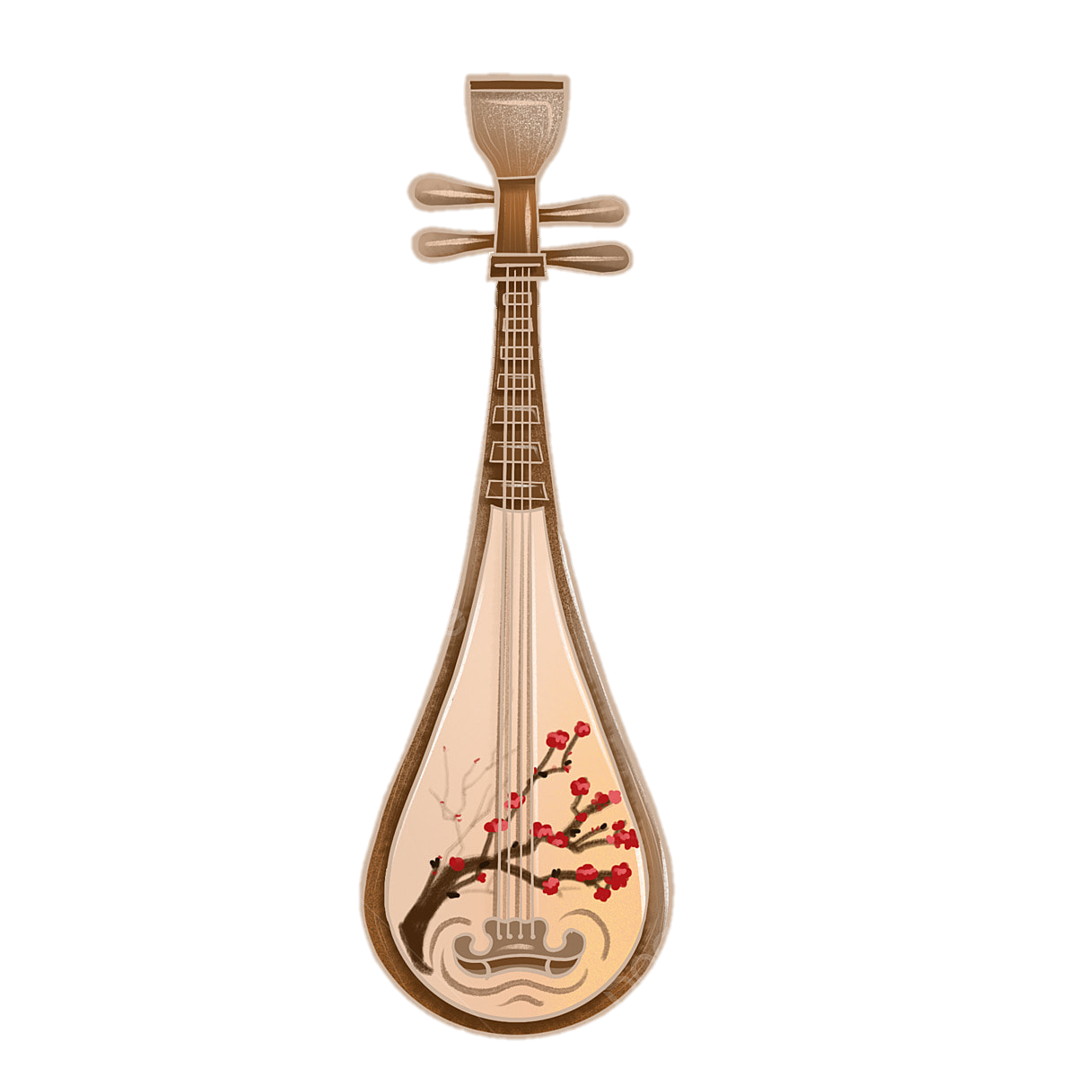
2. Cảnh mưa rơi và tâm trạng của khách tha hương
a. Ba khổ thơ đầu (Cảnh mưa rơi)
hoa xuân rụng
mưa xuống lầu
xuống thềm lan
rơi khắp nẻo dặm ngàn
- Hình ảnh:
Bức tranh đẹp về cảnh hoa rụng cùng mưa
- Mưa rơi
Một cảnh đẹp lãng mạn, không gian đẫm sắc thơ
- Hoa xuân rụng trong mưa
Không gian u buồn, man mác
➔ Không gian đẹp nhưng đượm buồn, não nề; tiếng đàn mưa u sầu, tĩnh mịch
Notes:
– Phần 1 (ba khổ thơ đầu): hoa rụng cùng mưa (cảnh mưa rơi).
+ Bức tranh đẹp về cảnh hoa rụng cùng mưa: Cảnh hoa rụng cùng mưa được khắc hoạ qua hình ảnh hoa xuân rụng, mưa xuống lầu, xuống thềm lan, rơi khắp nẻo dặm ngàn.
+ Mưa rơi không chỉ là hiện tượng tự nhiên mà còn được nhìn nhận như một cảnh đẹp, lãng mạn, nơi mưa và hoa xuân cùng nhau tạo nên một không gian đẫm sắc thơ.
+ Hoa xuân rụng trong mưa không chỉ là sự kết thúc của một mùa
→ Gợi lên không gian u buồn man mác nơi mà vẻ đẹp tươi mới của hoa xuân không còn.

Slide 21
LUYỆN TẬP

Slide 22


Đâu là xuất xứ của bài thơ Tiếng đàn mưa?
A. Trích trong tập thơ Tinh hoa.
B. Trích trong tập thơ Tiếng Thu.
C. Trích trong tập thơ Cây đàn muôn điệu.
D. Trích trong tập Thơ thơ.
GO HOME
Notes:
A đúng

Slide 23

Bài thơ Tiếng đàn mưa được viết theo thể thơ gì?
A. Lục bát.
B. Tự do.
C. Ngũ ngôn.
D. Song thất lục bát.
GO HOME
Notes:
D đúng

Slide 24

Từ ngữ nào được tác giả lặp lại nhiều lần nhất trong bài?
A. Giọt.
B. Mưa.
C. Nước.
D. Lệ.
GO HOME
Notes:
B

Slide 25

Tìm các tiếng có chứa thanh bằng trong hai câu thơ sau:
Rơi hoa hết mưa còn rả rích
Càng mưa rơi càng tịch bóng dương.
A. Còn, rơi, dương.
B. Hết, rích, bóng.
C. Hoa, mưa, bóng.
D. Hết, rả, tịch.
GO HOME
Notes:
A

Slide 26

Tìm các tiếng có chứa thanh trắc trong hai câu thơ sau:
Mưa rơi ngoài nẻo dặm ngàn
Nước non rả rích, giọng đàn mưa xuân.
A. Dặm, ngàn.
B. Mưa, non.
C. Nẻo, rích.
D. Nước, xuân.
GO HOME
Notes:
C

Slide 27

Hai câu thơ dưới đây sử dụng vần lưng ở từ ngữ nào?
Rơi hoa hết mưa còn rả rích,
Càng mưa rơi càng tịch bóng dương.
A. Rơi – rích.
B. Mưa – mưa.
C. Còn – càng.
D. Rích – tịch.
GO HOME
Notes:
D

Slide 28

Đâu không phải nơi mưa rơi xuống được nhắc đến trong bài thơ Tiếng đàn mưa?
A. Thềm lan.
B. Đầm.
C. Lầu
D. Vườn hoa.
GO HOME
Notes:
D

Slide 29


Cùng chia sẻ
Em có ấn tượng nhất với điều gì ở bài thơ? Vì sao?
- Nhạc tính: được tạo ra bởi sự kết hợp vần và nhịp vốn có của thể thơ song thất lục bát, cùng với biện pháp tu từ điệp thanh, điệp vần được tác giả vận dụng khéo léo, sáng tạo.
- Sự hòa quyện hình ảnh mưa đổ, hoa rụng, bóng chiều tà và lệ rơi: tạo cảm nhận về một nỗi buồn mênh mang, nhưng vẫn rất đẹp và đậm chất lãng mạn.
- Hình tượng nhân vật “khách tha hương”: hình ảnh một con người không xác định được tên tuổi, không rõ hình dáng, nhưng hiện lên càng lúc càng rõ nét qua từng khổ thơ, qua đó truyền tải cảm xúc và thông điệp chính yếu của tác phẩm.
Notes:
Giáo án của Thảo Nguyên 0979818956

Slide 30

Viết kết nối với đọc
Viết đoạn văn (khoảng 7-9 câu) phân tích cảm xúc của nhân vật “khách tha hương” trong bài thơ “Tiếng đàn mưa”.

Slide 31
Hướng dẫn học
HS về nhà viết hoàn chỉnh đoạn văn phân tích cảm xúc của nhân vật “khách tha hương” trong bài thơ “Tiếng đàn mưa”
- Chuẩn bị tiết THTV: Biện pháp tu từ điệp thanh và BP tu từ điệp vần

